Slide 1
Acesso a Mercados – GT COMEX
Relatório de Atividades

Slide 2
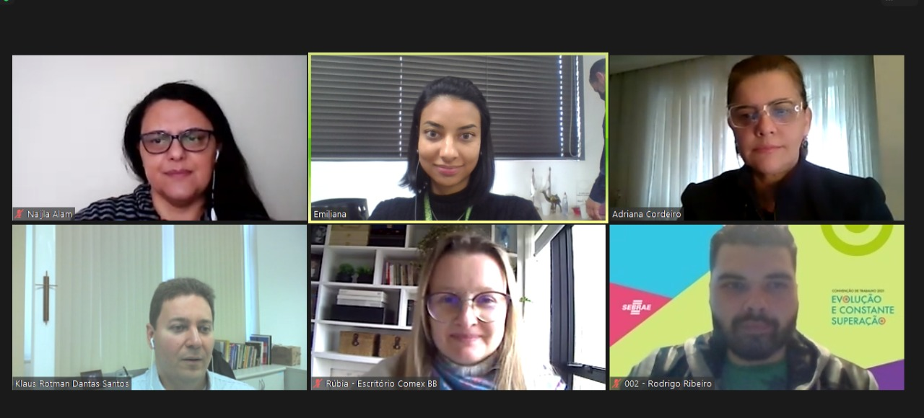
Acesso a Mercados – GT COMEX

Slide 3
Acesso a Mercados – GT COMEX
PLANO DE TRABALHO DO GT
Manutenção da disseminação da Cultura Exportadora;
Formação de equipe para interação nas Redes Sociais;
Interação com mais entidades (BB e PEIEX);
Finalizar e consolidar os resultados da Pesquisa Diagnóstica;

Slide 4
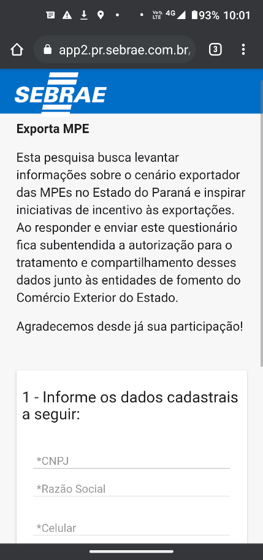
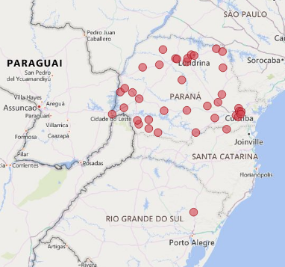
Acesso a Mercados – GT COMEX
PRÉVIA DA PESQUISA
416 formulários abertos :
Completos => 118
Incompletos => 298
282 desistentes e
16 abandonados
https://app2.pr.sebrae.com.br/pesquisa/responder/7530f88d-ac11-4295-a13e-b3af339da698/questionario/06fe5691-3
134

Slide 5
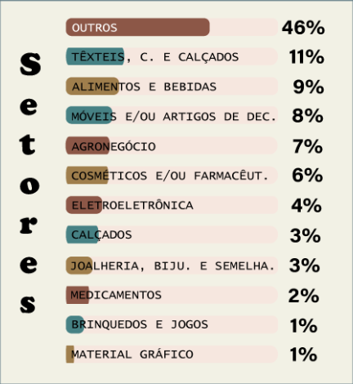
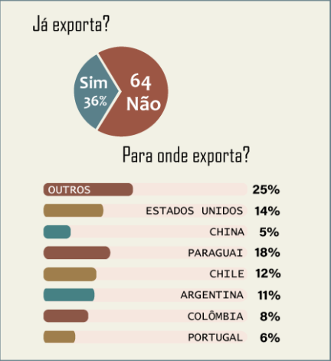
Acesso a Mercados – GT COMEX

Slide 6
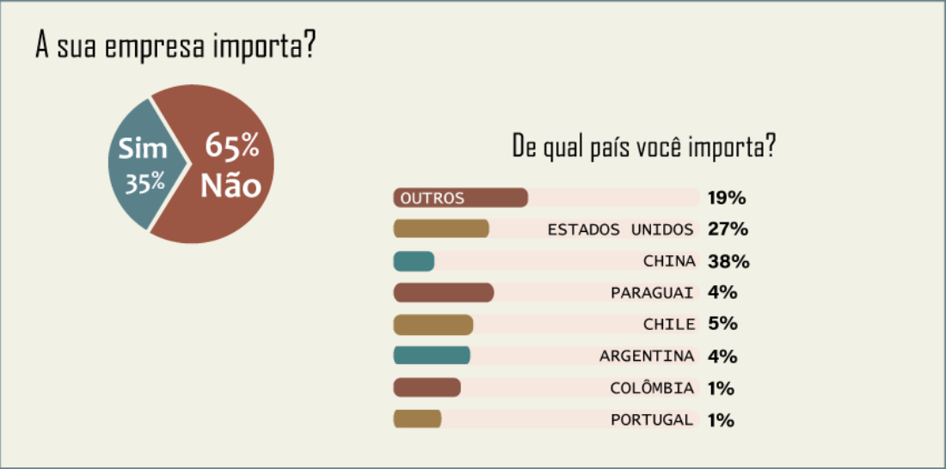
Acesso a Mercados – GT COMEX

Slide 7
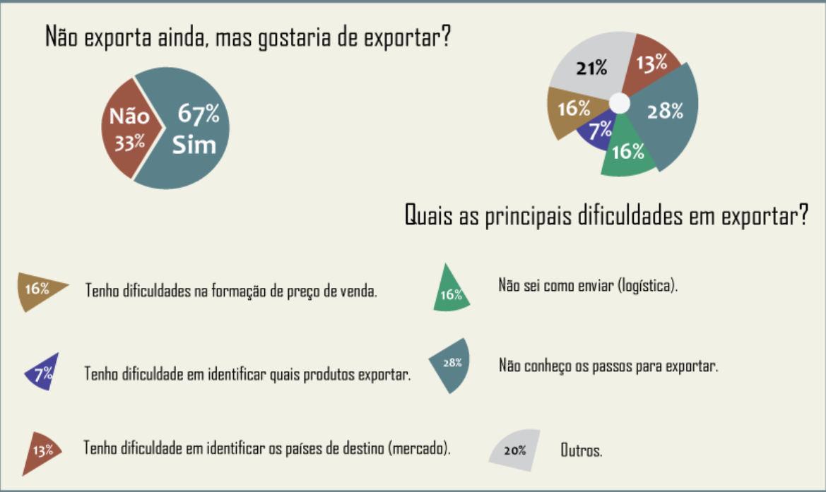
Acesso a Mercados – GT COMEX

Slide 8
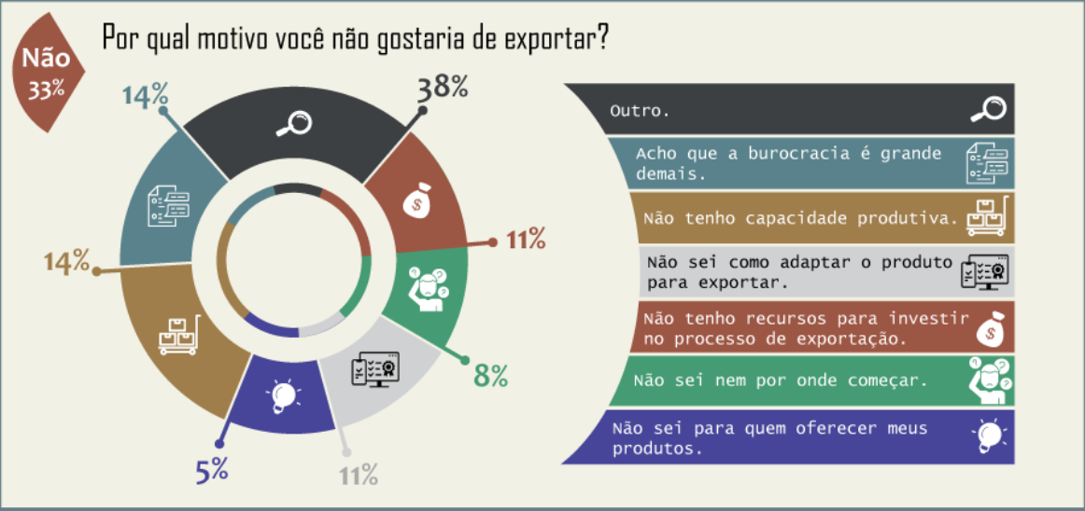
Acesso a Mercados – GT COMEX

Slide 9
Acesso a Mercados – GT COMEX
OBRIGADO!!!

